Slide 1
Как отразилось грехопадение на браке и семье

Slide 2
Главная мысль «Иисус Христос вчера и сегодня и вовеки Тот же». Евреям 13:8

Slide 3
Вопрос: Что такое, грех? В этих стихах отражено как историческое грехопадение человека, так и «прототип» искушения, и, следовательно, содержится исчерпывающий «материал» для изучения искушения как феномена, ибо истоки греха не следует искать ни в обстановке, ни в наследственности.

Slide 4
Вопрос: Как Ева увидела, что дерево хорошо для пищи?
Notes:
Как можно увидеть, что хорошо для пищи? Вы приходите в супермаркет и видите на прилавках продукты как вы понимаете, что это хорошо для пищи если вы даже не пробивали это. По внешнему виду невозможно определить. Ева видела, как змей вкусил плоды запретного плода и не умирал. Видеть, что что хорошо, а что-то плохо. Потому что кто-то это делает. Змей инсценировал перед ней наслаждение запрета. Ева увидела, что плод радует взор. Это правда то что мы видим и нам нравится, мы на это реагируем соответственным образом.

Slide 5
Вопрос: Как Ева узнала, что это вожделенно?
Notes:
Что этот плод возделанным. Ни одно творение и обитали Эдемского сада не могли так говорить, как говорил змей. Так как говорил человек. Змей вкусил и говорил, что «мудростью и знанием наделяют отдавшегося их». Ева решила, что если вкусит плод, то будет подобна Богу. Она пыталась стать равно Богу. Что само по себе говорит о гордости.

Slide 6
^{От Луки 4 – 1 – 12} вопрос аппетита – потребность тела. Визуальное восприятие – змей предлагает Иисусу Христу сделать камни хлебами. Показал царства земли. сбрось да не притянешься о камень ногою твоею. Гордость житейская, то есть на крыльях понесут тебя ангелы. Похоть очей. Похоть плоти, гордость житейская.

Slide 7
Наказание за грех

Slide 8
Патриархи и пророки глава 3 стр. 27 «Еве было сказано, что отныне ее уделом станут страдания и горе. И сказал Бог: «Умножая умножу скорбь твою в беременности твоей; в болезни будешь рождать детей; и к мужу твоему влечение твое, и он будет господствовать над тобою».

Slide 9
Является ли этот текст благословением или проклятием?
Notes:
Это благословение, когда женщина вынашивает девять месяцев свое дитя. Она им дрожит и любит свое дитя. Если бы женщина рожа легко и просто, и то в наше время есть женщины, которые бросают своих детей. Для мужчин в поте лица – это тоже благословение. Давайте вспомним Содом и Гомору это города где процветала праздность. Там была очень плодородная земля где дважды в год приносила плоды. По сути им не приходилось работать всё делала природа. К чему пришли эти города мы видим ? К уничтожению

Slide 10
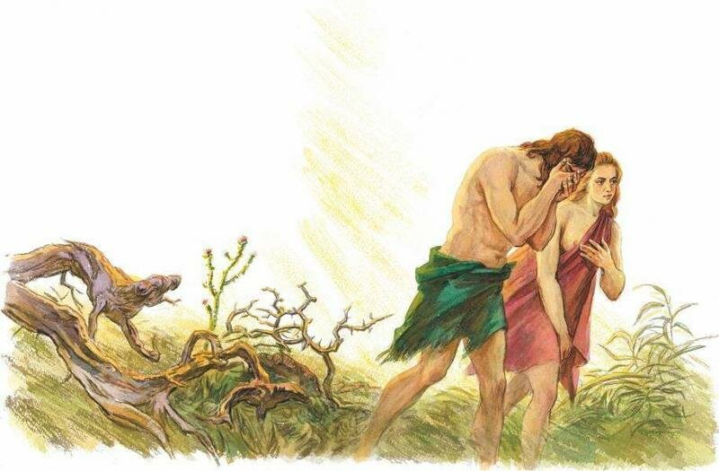
Согрешив Адам и Ева утратили единство
Notes:
Согрешив Адам и Ева утратили единство. В замены они получили вину, стыд, упрёки, боль, отчуждение, измены, неверность пренебрежение, жестокое обращение, насилие. Там, где процветала любовь вкралась своекорыстие.

Slide 11
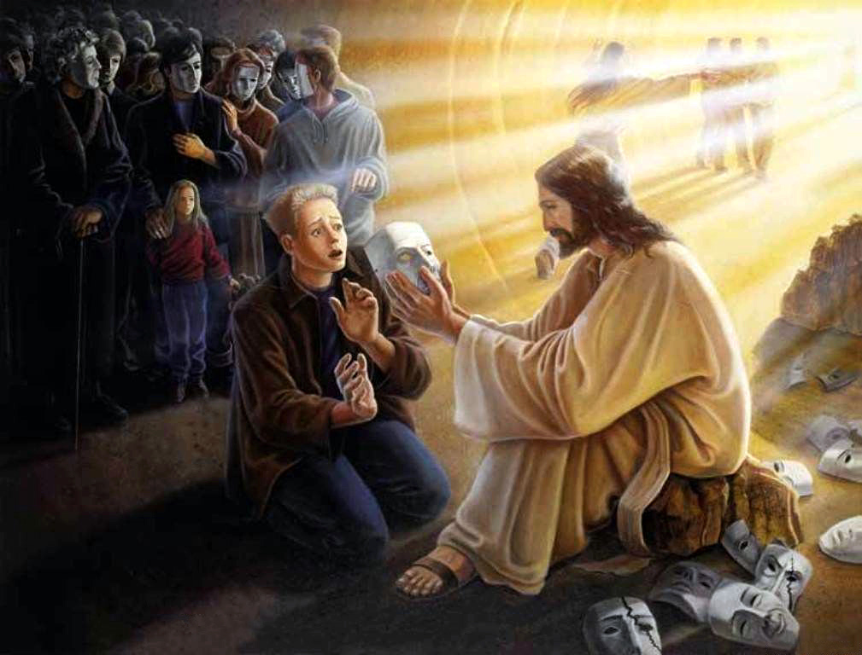
Во что выявилось отступление от Божьего идеала

Slide 12
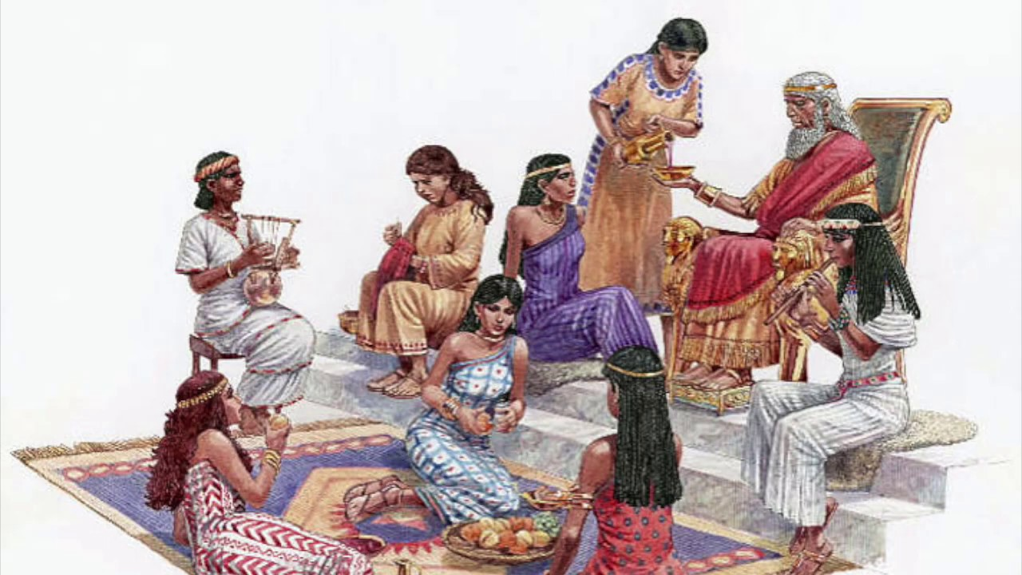
1. Многожёнство
Notes:
На страницах Священного Писания мы видим что Авраам, Давид, Иаков, Соломон имели по несколько жён. Как мы видим это не привело ни к чему хорошему в их жизни.

Slide 13
2. Моногамные отношения в браке
Notes:
Моногамные отношения в браке – один мужчина и одна женщина наиболее отражают отношения между Христом и его Церковью.

Slide 14
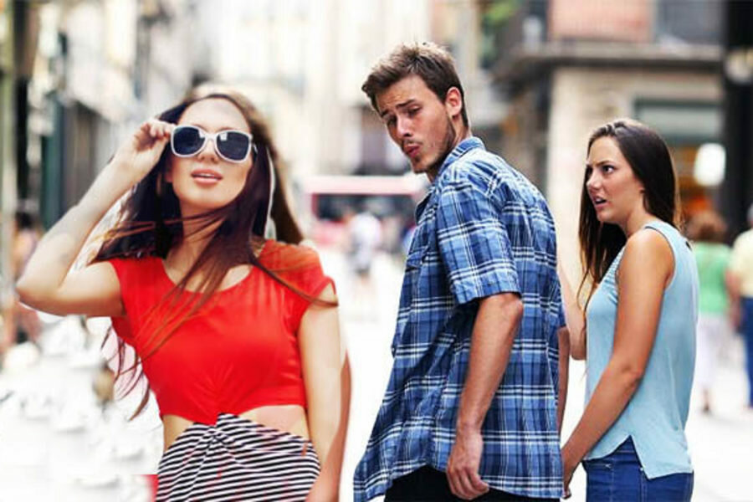
3. Прелюбодеяние и блуд
Notes:
3. Прелюбодеяние и блуд – «прелюбодеяние» перешагивать через любовь, отвергает любовь. Современные представления о нравственности не предают особого значения браку где оба супруга верны друг другу. Сожалению такой брак становится причиной насмешек. Любые интимные отношения вне брака в Библии расцениваются как грех. Исход 20:14. Библейский взгляд на прелюбодеяние и блуд противоположен терпимости современного общества.
Левит 20 глава Прелюбодеяние и блуд оскорбляет законного супруга и причиняют ему) ей) эмоциональную боль.

Slide 15
Исход 20:14 «Не прелюбодействуй!»
Notes:
Эта заповедь направлена на защиту святости домашнего очага (Евр. 13:4; толкование на Быт. 2:24; Матф. 19:1-12), который является главным «строительным материалом» общества. Брачная клятва – это святое обязательство, которое ни при каких обстоятельствах нельзя нарушать посредством супружеской неверности. Прелюбодеянием объявлялась неверность как со стороны мужчины, так и со стороны женщины (Лев. 20:10).
20 главы 14 стиха Комментарий Толкования Далласской семинарии.
Под прелюбодеянием разумеется связь женатого мужчины с чужой женой, замужней женщиной, а также замужней женщины с чужим мужчиной (Лев.20.10, Притч 6.32, Иер 29.23), и даже невесты с посторонним мужчиной (Ос 4.13). Оно рассматривается как нарушение брачного союза, почему и идолопоклонство народа еврейского, измена завету с Богом, который представляется под образом союза мужа с женой (Иер 3.1, Ос 2.4:13), называется прелюбодеянием. И так как брачной союз является божественным установлением, то уже в патриархальный период прелюбодеяние считается великим злом, грехом пред Господом Исход 20 глава – Комментарии Лопухина:

Slide 16
Левит 20:10 «Если кто будет прелюбодействовать с женой замужнею, если кто будет прелюбодействовать с женою ближнего своего, – да будут преданы смерти и прелюбодей и прелюбодейка».
Notes:
Кара смертью за нарушение законов о семье Левит 20 глава 14 стих Комментарии Далласской семинарии:
Если кто возьмет себе жену и мать ее: это беззаконие; на огне должно сжечь его и их, чтобы не было беззакония между вами. Левит 20 глава 14 стих Комментарии Лопухина:

Slide 17
Римлянам 1:26 – 28 «Потому предал их Бог постыдным страстям: женщины их заменили естественное употребление противоестественным;
Notes:
Потому предал их Бог постыдным страстям» Речь идет, как это видно из текста, об отношениях мужчины с мужчиной, которыми люди «заменили» естественную близость, т. е. близость между мужчиной и женщиной. «Женщины их заменили естественное употребление (близость) противоестественным» (т. е. связью женщины с женщиной). «Подобно и мужчины… разжигались похотью друг на друга.» Заметьте, что это уже вторая «замена» или подмена, совершаемая упорствующими в своих заблуждениях грешниками. Естественным Библия признает только один вид близости: между мужчиной и женщиной, и только в браке (Быт. 2:21-24; Матф. 19:4-6). Любые другие отношения осуждаются Богом. е. Предал их превратному уму (1:28-32) Римлянам 1 глава – 27 – 28 – Комментарии Далласской семинарии:

Slide 18
Римлянам 1:26 – 28 «подобно и мужчины, оставив естественное употребление женского пола, разжигались похотью друг на друга, мужчины на мужчинах делая срам и получая в самих себе должное возмездие за своё заблуждение».
Notes:
Стихи 26-27 – очень важный аргумент в современных спорах о гомосексуализме. Традиционная интерпретация этих строк, состоящая в том, что в них осуждается любое гомосексуальное поведение, опротестовывается гомосексуалистским лобби. При этом выдвигаются три аргумента. Во-первых, заявляют, что этот текст вообще неуместен, поскольку цель его не преподание сексуальной этики, не разоблачение греха, а демонстрация проявлений Божьего гнева. Это верно. Но если определенное сексуальное поведение признается следствием Божьего гнева, значит оно не угодно Ему. Во-вторых, высказывают следующее мнение: «создается впечатление, что Павел имеет в виду только педерастию», так как в «греко-римском мире не существовало других форм гомосексуализма», и что он восстает против этого лишь из-за унижения, которому подвергались при этом молодые люди [кроггз Робин. Новый Завет и гомосексуализм. – Robin Scroggs, The New Testament and Homosexuality (Fortress, 1983), pp. 115fT., 130f.]. В связи с этим можно лишь сказать, что в тексте на это нет ни малейшего намека. Римлянам 1 глава - 26 – 27 стихи Библия – Коментраии Библия говорит

Slide 19
Римлянам 1:26 – 28 «И как они не заботились иметь Бога в разуме, то предал их Бог превратному уму – делать непотребства,»

Slide 20
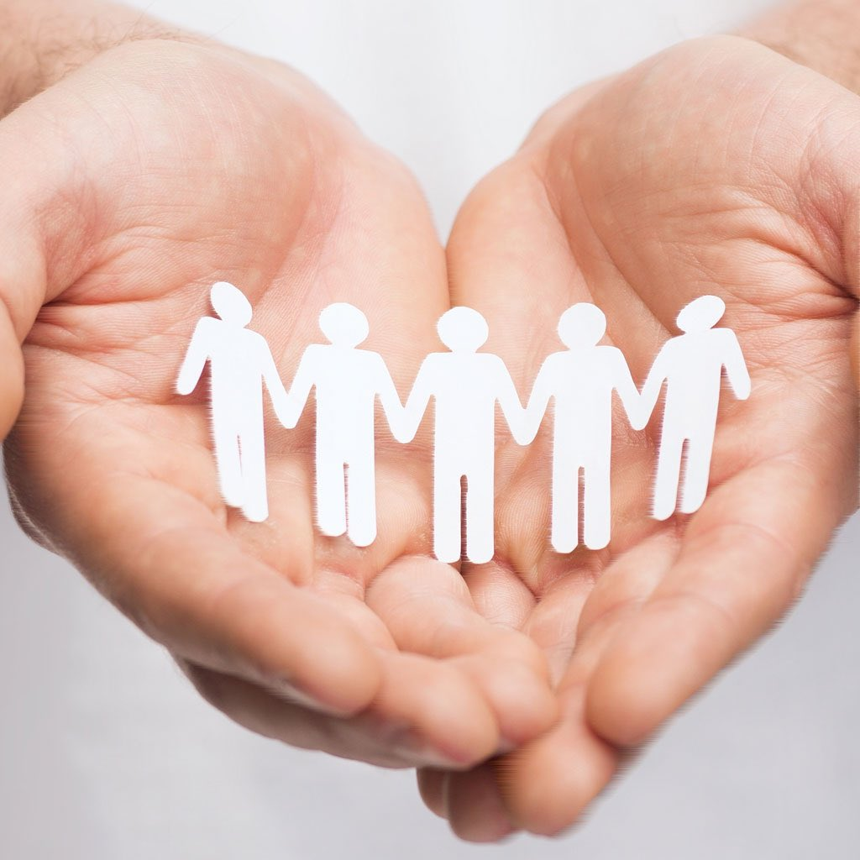
Современные формы семейно – брачных отношений.

Slide 21
Сексуальные грехи. 1. Блуд – сексуальная близость лиц, не состоящих в браке. 2. Прелюбодеяние – грех супружеской измены. 3. Малакия – рукоблудие, порнография, сексуальные извращения. 4. Мужеложники – блуд однополых.

Slide 22
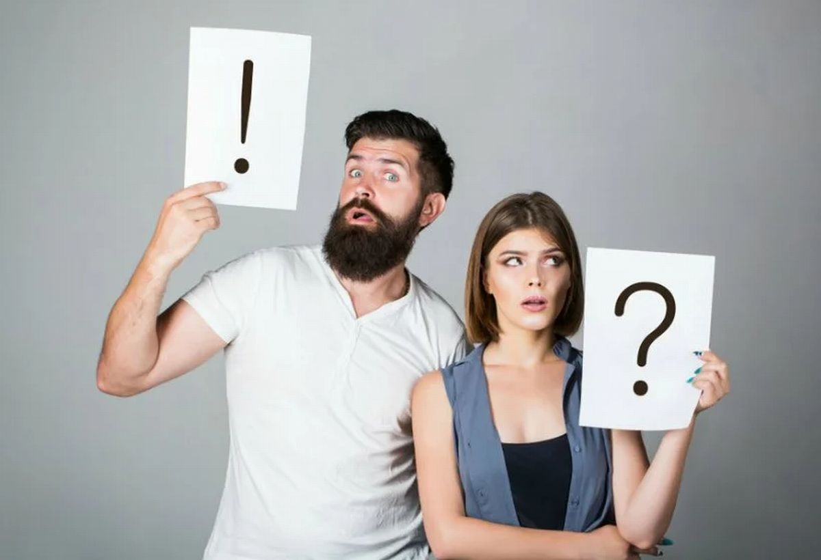
Сожительство
Notes:
Сожительство – незарегистрированный брак. «Сейчас человек часто меняет работу, профессию, интересы, место жительства. Также часто он меняет и супругов, что еще 20 лет назад считалось неприемлемым». Последовательная полигамия» - серия краткосрочных брачных союзов. Люди женятся, у них появляются или не появляются дети, оставляют семьи и заводят новые. В Европе даже есть такое юридическое понятие как «сезонный брак» или ограниченная временем семья. Пара заключает между собой союз на определенный срок. По истечении этого срока брак автоматически расторгается. В целом ограниченные временем браки изучены довольно слабо и не пользуются большой популярностью. Знание того, что через определенное время брак закончится, и надо будет делать выбор, является, на наш взгляд, мощным психологическим давлением. Такая неустойчивая семья, скорее всего, побоится заводить ребенка, будет в постоянном напряжении по поводу будущего.

Slide 23
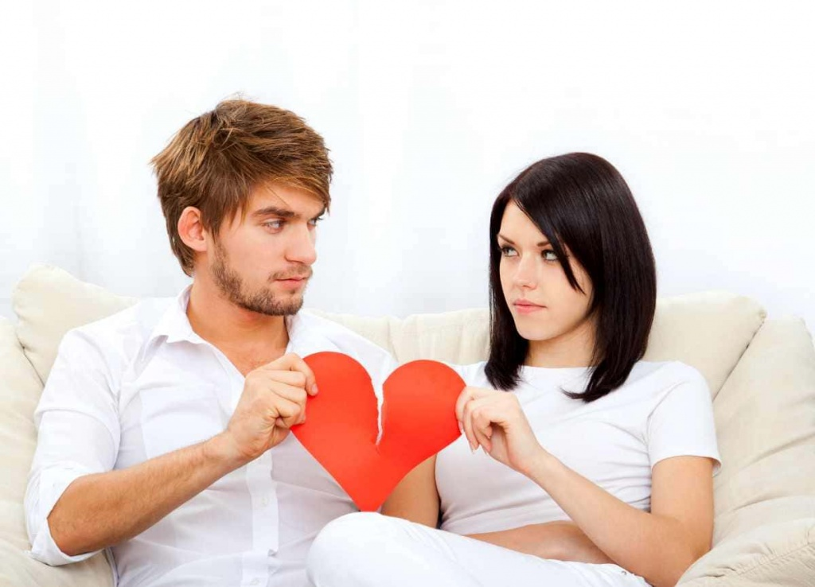
Открытый брак
Notes:
Открытый брак – Во всем мире ищут способы продлить свежесть отношений. Одним из способов считают так называемый открытый брак. По мнению исследователя Л. В. Поповой, понятие «открытый брак» шире, чем только брак, дающий 862 партнеру право на автономную личную жизнь и, соответственно – на измену. Считается, что конфликт современного брака во многом состоит в ограничении сочетания близости и свободного личностного роста. Поэтому главной чертой открытого брака является негласный или озвученный договор о личной жизни, связанный с желанием индивидов реализовываться, постоянно развиваться, поддерживать остроту чувств.
Сторонники открытого брака считают, что если брак существует только из чувства долга, то он по сути себя исчерпал. Однако, открытый брак, пытаясь решить проблемы равенства, самореализации и прочего, порождает ряд новых более сложных проблем. Любой свободный договор утрачивает свою силу, если один из партнеров, любящий другого, ясно осознает, что в личной жизни другого ему просто не остается места. В этом случае брак или распадается, или несет больше конфликтов, чем любой другой. Из-за эгоцентризма такие пары чаще не заводят детей. Не выполняя одной из функции семьи – репродуктивной.

Slide 24
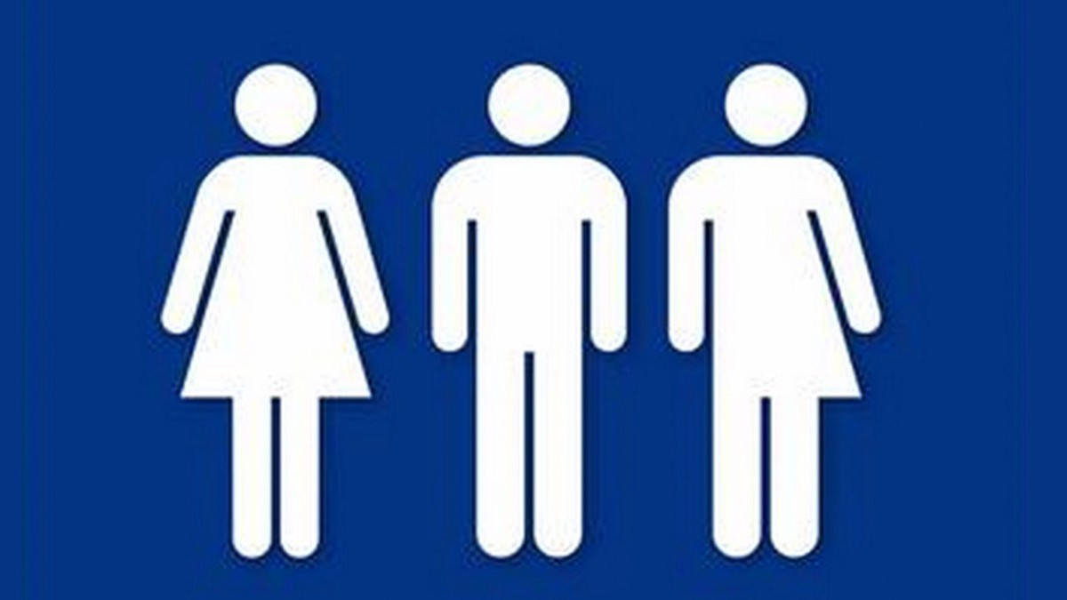
Групповые браки (шведская семья)
Notes:
Групповые браки (шведская семья) – союз между несколькими мужчинами и женщинами. Такие отношения скрепляют не только сексуальные и приятельские отношения, но и общее хозяйство. В групповом браке роль мужа играет мужской коллектив, а роль жены - женский. Фрагментация на пары отсутствует. Групповой брак, вероятнее всего, не займет прочных позиций в обществе. Во-первых, он широко осуждается. Во-вторых, подобные отношения, в большинстве случаев, с самого начала рассматриваются как временные.

Slide 25
Гостевые браки
Notes:
Гостевые браки – брак между супругами зарегистрирован, но живут они отдельно, каждый у себя. Встречи супругов нерегулярны, в основном для реализации родительского или супружеского долга. Появившихся детей, как правило, растит их мать. Отец занимается детьми только когда есть время и желание». Гостевой брак – одна из тех форм, которая, действительно, решает ряд проблем. В гостевом браке не существует проблем привыкания друг к другу, человек живет так, как ему комфортно, не в ущерб работе или собственным интересам. Но у подобных браков есть и ряд минусов: отсутствие ответственности, отношения легко могут распасться, когда в гостевом браке рождаются дети, то часто мать одна занимается их воспитанием. Что не просто как для ребенка, так и для матери.

Slide 26
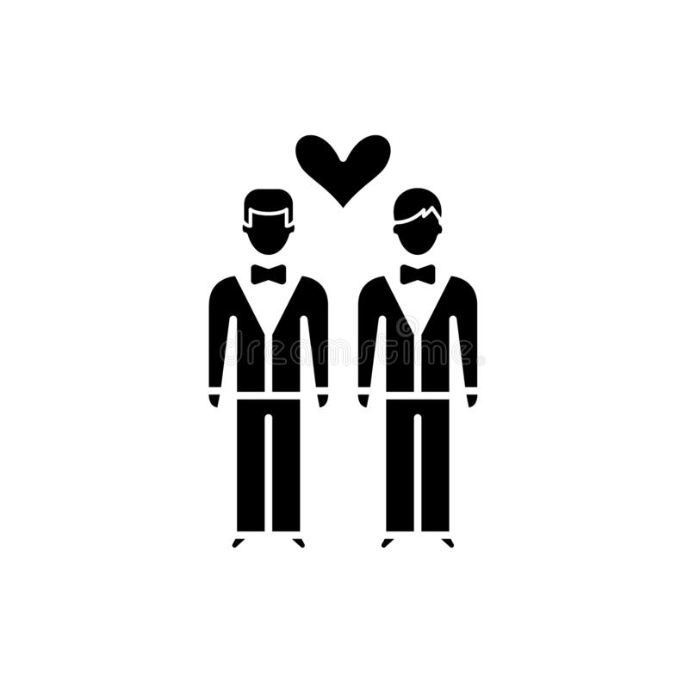
Однополые браки
Notes:
Однополые браки – Среди гомосексуальных пар есть пары с разными установками по поводу отношений внутри союза. Кто-то из них желает узаконить отношения и создать семью, борется за уравнивание прав сексуальных меньшинств. Для кого-то это форма развлечений, но при этом не исключено стремление демонстративного поведения, борьбы за свои права. Кто-то всячески желает скрыть свои наклонности, что ведет к псих сексуальным проблемам. Но до конца не изучено как влияет однополая семья на психику ребенка. Опасения по этому поводу часто служат поводом для отказа однополым семьям в праве на усыновление или получении опеки над ребенком при разводе.

Slide 27
Грех – это состояние нашего сердца на образе мыслей.
Notes:
В основе всех этих грехов лежит зависимость, также как у человека есть наркотическая зависимость. Точно также существует и дофаминовая зависимость. Дофамин – естественный гормон в организме человека, вырабатывающийся регулярно. Многие также называют его гормоном счастья. Несмотря на свое необычное название, он может угрожать состоянию здоровья человека, так как он быстро приводит к зависимости и провоцирует вредные увлечения: Под воздействием такого гормона человек испытывает чувство страсти, любви, радости, совершает различные поступки, на которые вряд ли пойдет в обычном состоянии. Часто под действием дофаминовой зависимости у человека появляются вредные привычки. При появлении стойкой дофаминовой зависимости человек нуждается в увеличении числа положительных эмоций, получаемых за определенный отрезов времени. По воздействию на организм человека такая зависимость очень схожа с другими. Не найдя источник удовлетворения, человек ощущает себя подавленным и расстроенным, начинает раздражаться и проявляет агрессию. Депрессия продолжает сохраняться на протяжении долгого времени, что приводит к серьезным проблемам. Такие процессы отрицательно влияют на все сферы жизни человека, часто приводят к разрушению семьи, карьеры, нормального образа жизни, не говоря уже о здоровье. Важно начать своевременное лечение дофаминовой зависимости и попытаться улучшить свое состояние.

Slide 28
Матфея 15:19 – 20 «ибо из сердца исходят злые помыслы, убийства, прелюбодеяния, любодеяния, кражи, лжесвидетельства, хуления – это оскверняет человека; а есть неумытыми руками – не оскверняет человека».

Slide 29
Матфея 5:27 – 28 «Вы слышали, что сказано древним: «не прелюбодействуй». А Я говорю вам, что всякий, кто смотрит на женщину с вожделением, уже прелюбодействовал с нею в сердце своём».

Slide 30
Знаки предупреждения на пути человека

Slide 31
Матфея 7:14 «потому что тесны врата и узок путь, ведущие в жизнь, и немногие находят их».

Slide 32
1-е послание Коринфянам 6:18 «Бегайте блуда; всякий грех, какой делает человек, есть вне тела, а блудник грешит против собственного тела».

Slide 33
1 – послание Коринфянам 6:9.10 «Или не знаете, что неправедные Царства Божия не наследуют? Не обманывайтесь: ни блудники, ни идолослужители, ни прелюбодеи, ни малакии, ни мужеложники, ни воры, ни лихоимцы, ни пьяницы, ни злоречивые, ни хищники – Царства Божия не наследуют».

